Slide 1
Gather Grid
Java Entreprise Edition
Réaliser par KHALID FIFEL

Slide 2

SERVLET

Slide 3

JPA

Slide 4

TPMEE

Slide 5
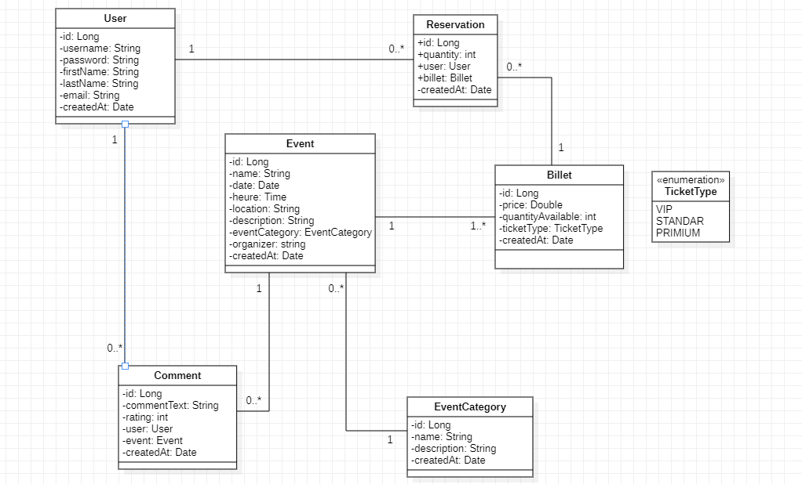
UML

